Slide 1


山东省第三届 数据应用创新创业大赛作品
基于协同过滤的岗位推荐方案
打西边来了个喇嘛

Slide 2





目录
摘要和需求
数据处理
方案和演示
价值和意义

Slide 3
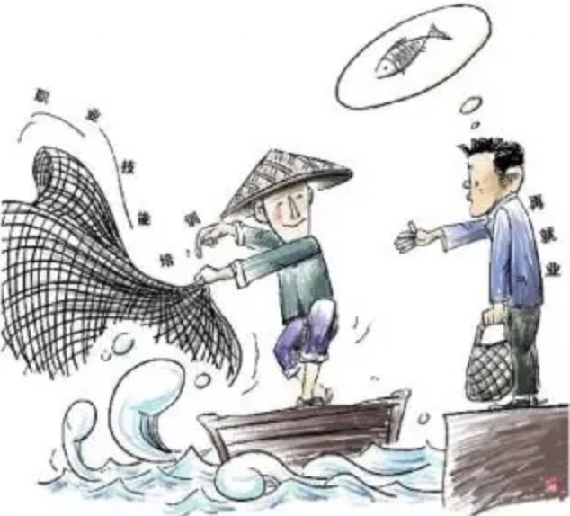
PART1：摘要和背景
▪︎ 中国有句古话叫“授人以鱼不如授人以渔”，帮助困难群体，最为有效的是对其提供就业机会，让其自食其力，以使之安居乐业。
▪︎ 通过数据、机制的共同作用，对失业和待就业人员进行有效的在招聘岗位匹配和推荐，提高社会中困难群体就业率，切实有效解决困难群体的生活难题。
▪︎ 就业群体重点覆盖无业可就的应届大学生、以及就业困难的各类人员，为各类就业困难人员精准提供符合能力的岗位。

Slide 4
PART1：摘要和背景
招聘数据
▪︎ 方案需要通过利用提供的岗位信息数据集和待就业人员信息数据集，旨在为具有指定特征的人群推荐出合适的岗位信息。
▪︎ 编写岗位推荐的算法方案，设计程序算法实现，并且设计可视化界面效果，最终实现输入待就业人员的相关信息，从提供的岗位信息数据集中推荐出合适的岗位，并展示在界面上
算法模型
信息输入
可视化界面

Slide 5
PART1：摘要和背景
▪︎ 如何对多维数据进行归类、建模以及可视化呈现。
公司信息
管理系统
招聘信息
管理系统
▪︎ 如何实现精准推荐、筛选；并向用户输出合适的岗位评价模型
可视化界面
▪︎ 如何精准划分用户群体，让方案与公司实现较好的对接

Slide 6
PART1：摘要和背景
▪︎ 统计呈现公司类型、岗位的低于分布情况、挖掘冷门（热门）行业和高薪、新兴行业
▪︎ 分析薪资待遇和学历、城市、工作经验等因素的关联关系
▪︎ 结合GDP数据分析各数据属性的地域倾向
▪︎ 提供各岗位的职责、支持过滤、提供查找和推荐功能
任务点
▪︎ 针对某一行业，探索其对应公司信息关联关系
▪︎ 面向求职者为期提供岗位优势分析、通勤路线和沉浸式办公环境体验

Slide 7
PART2：数据处理
招聘信息数据
个人信息数据
（赛方数据）
时间 | 姓名 | 性别 | 专业类 | 岗位类型 | 面试预约 | 面试通过
2021/6/20 | 张三 | 男 | 法律类 | 法律顾问 | 是 | 是
..... | ..... | ..... | ..... | ..... | ..... | .....
城市经纬度
（maplocation）
面试数据
（模拟数据）
其余城市的招聘信息数据
按时间（逐年）的招聘信息数据
求职者脱敏信息数据，以分析其趋势和规律

Slide 8
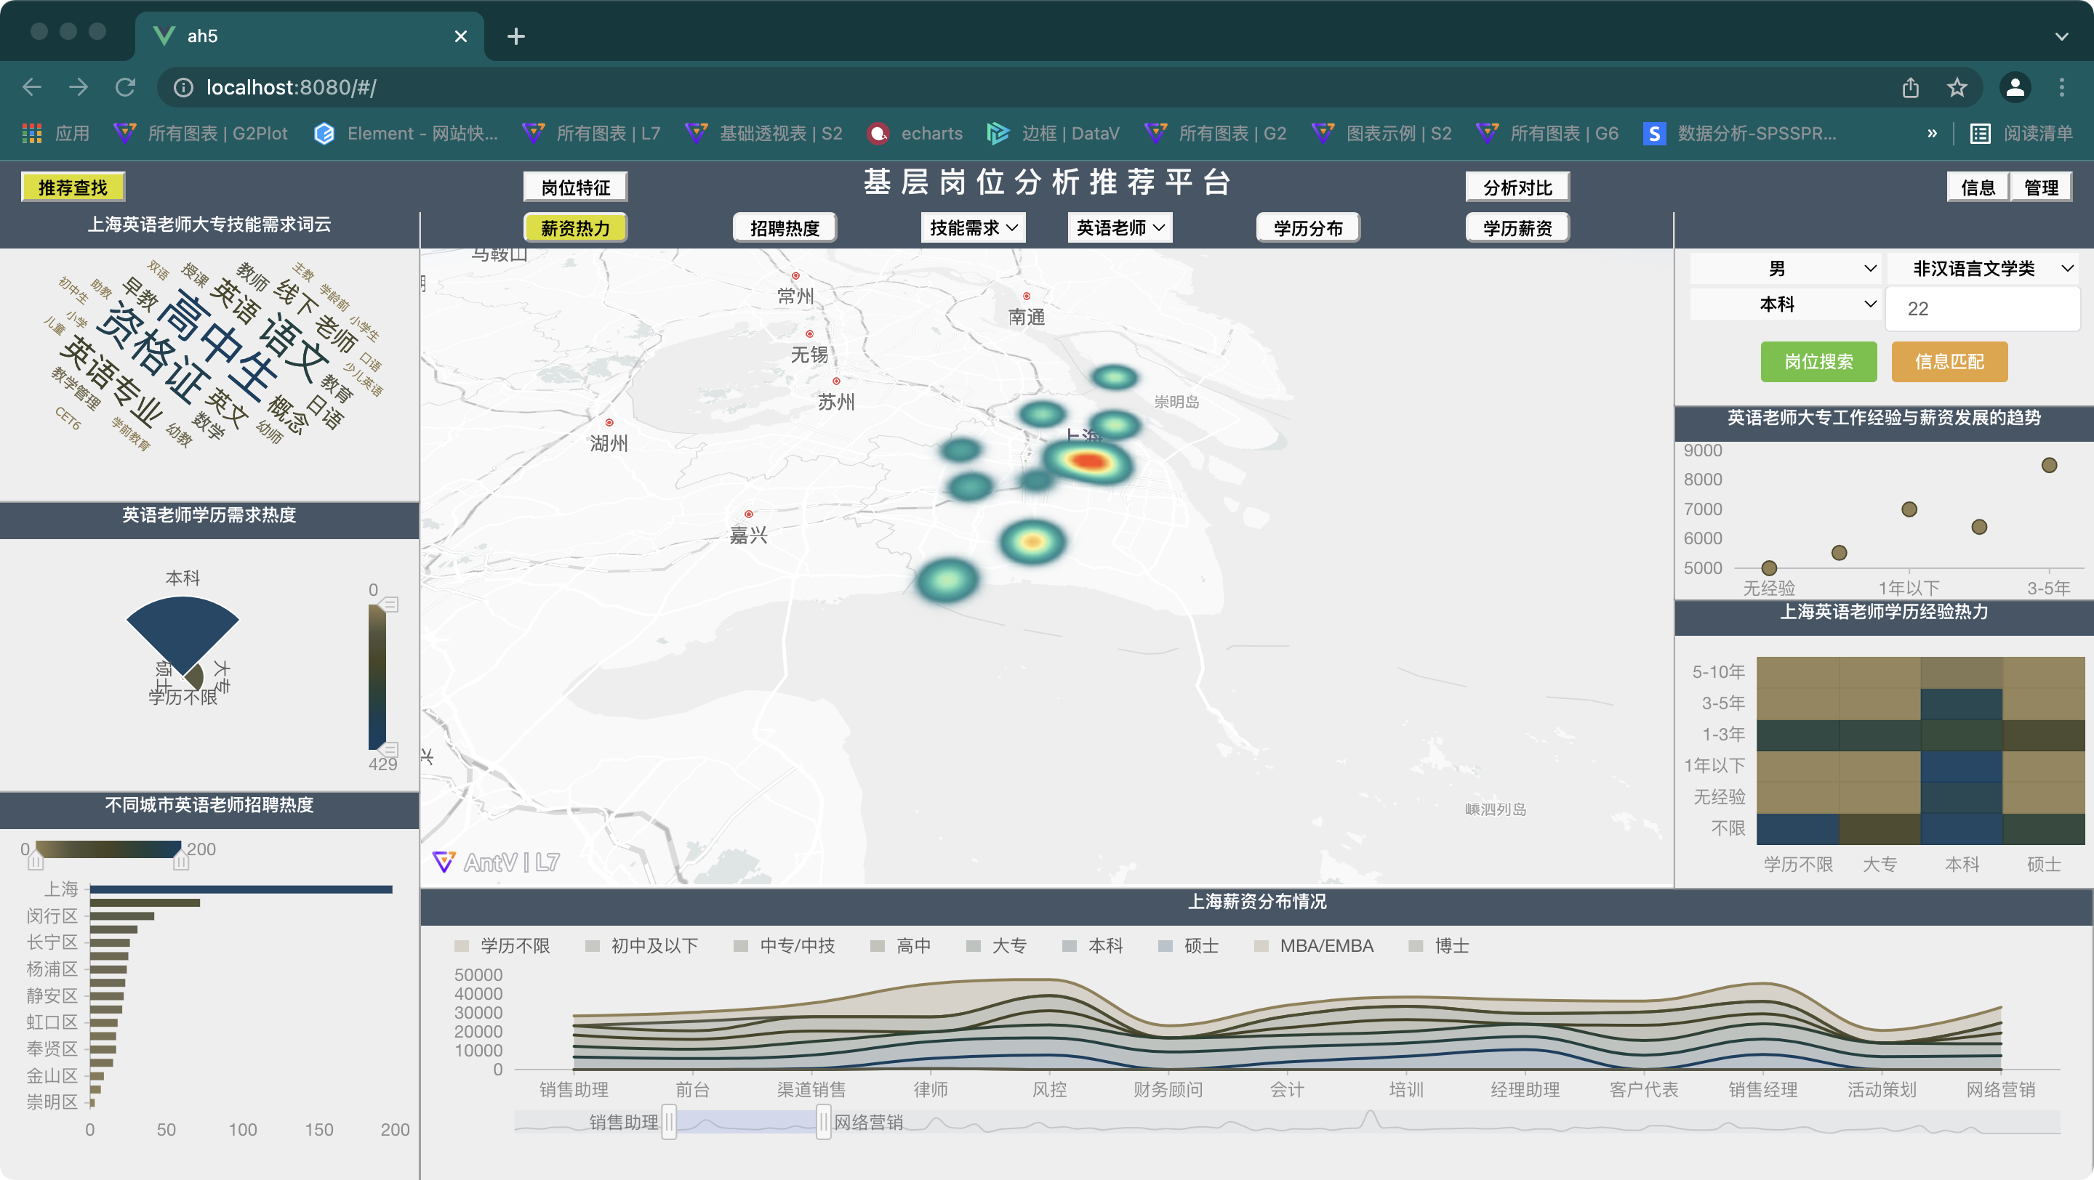
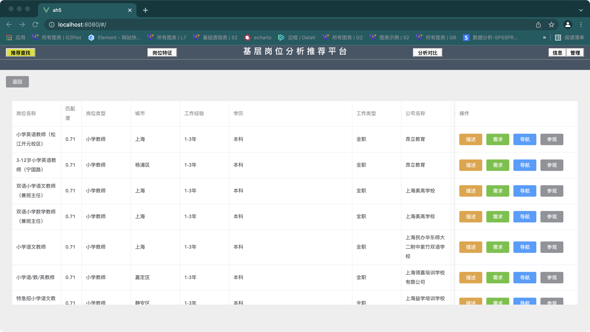
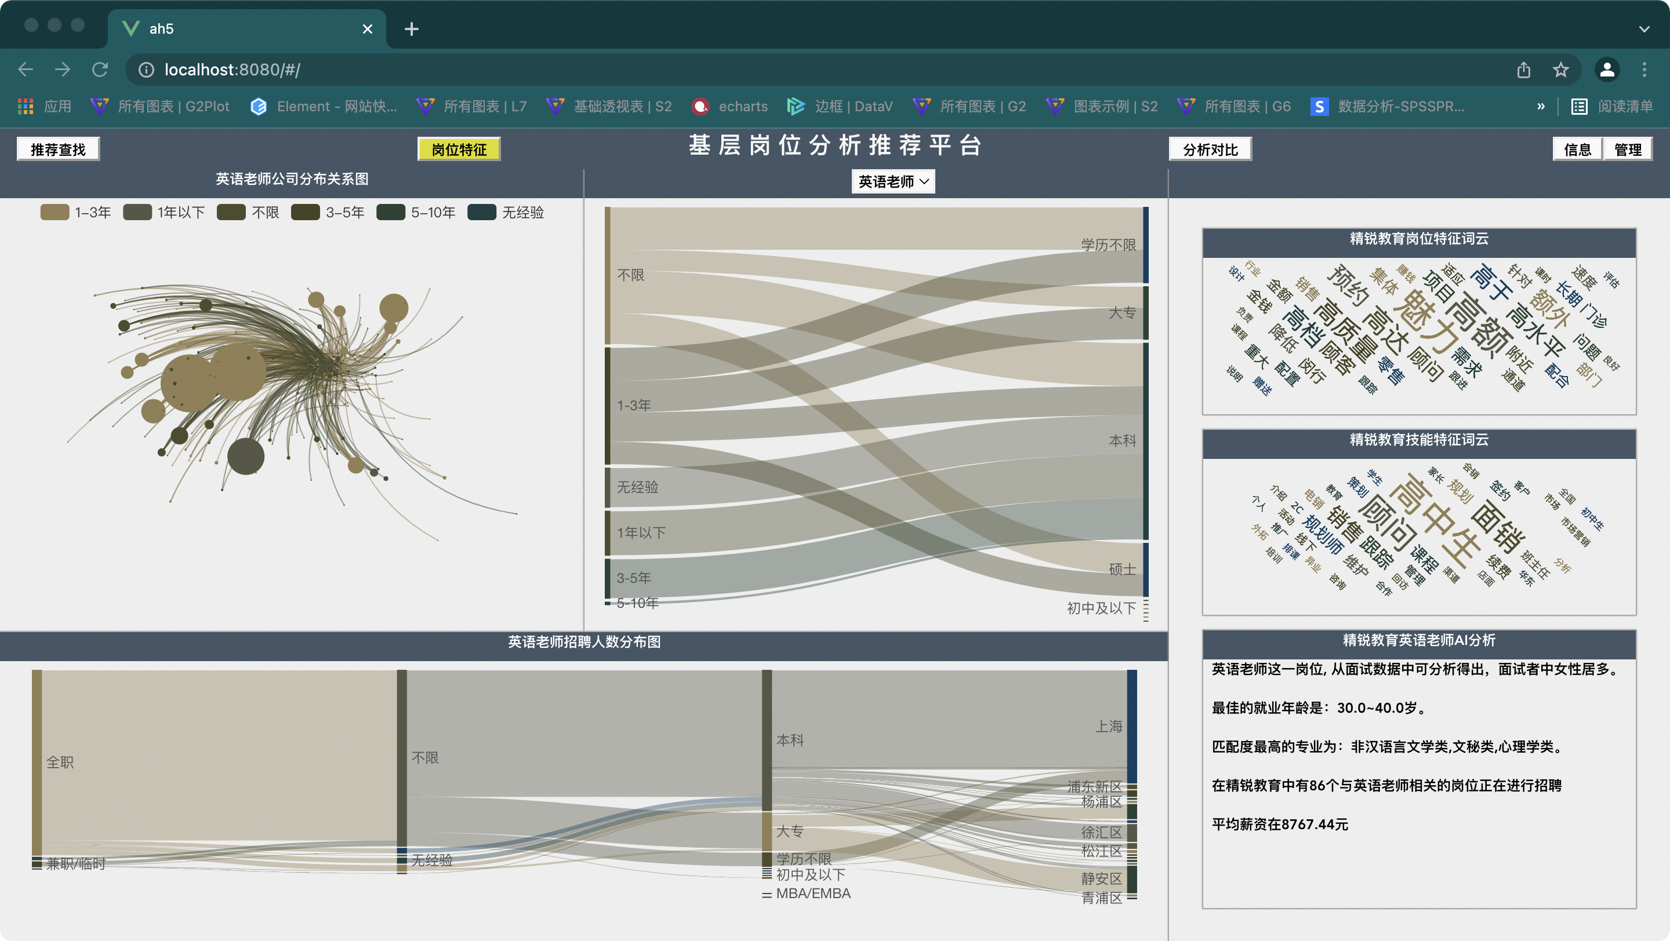
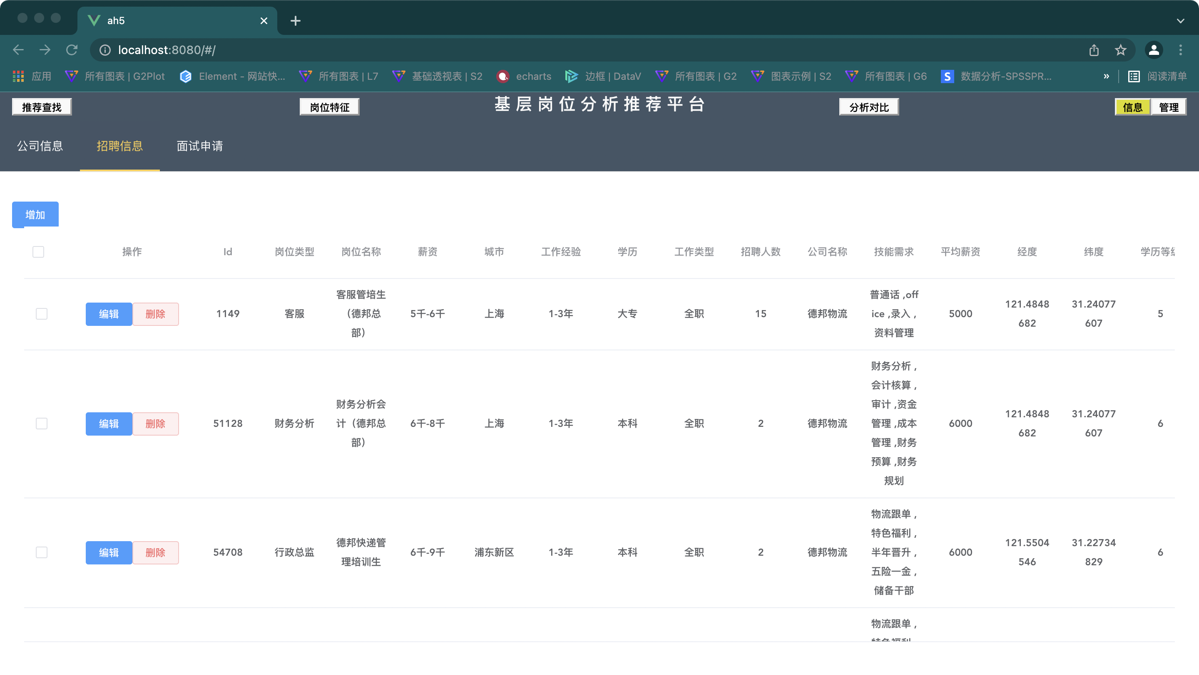
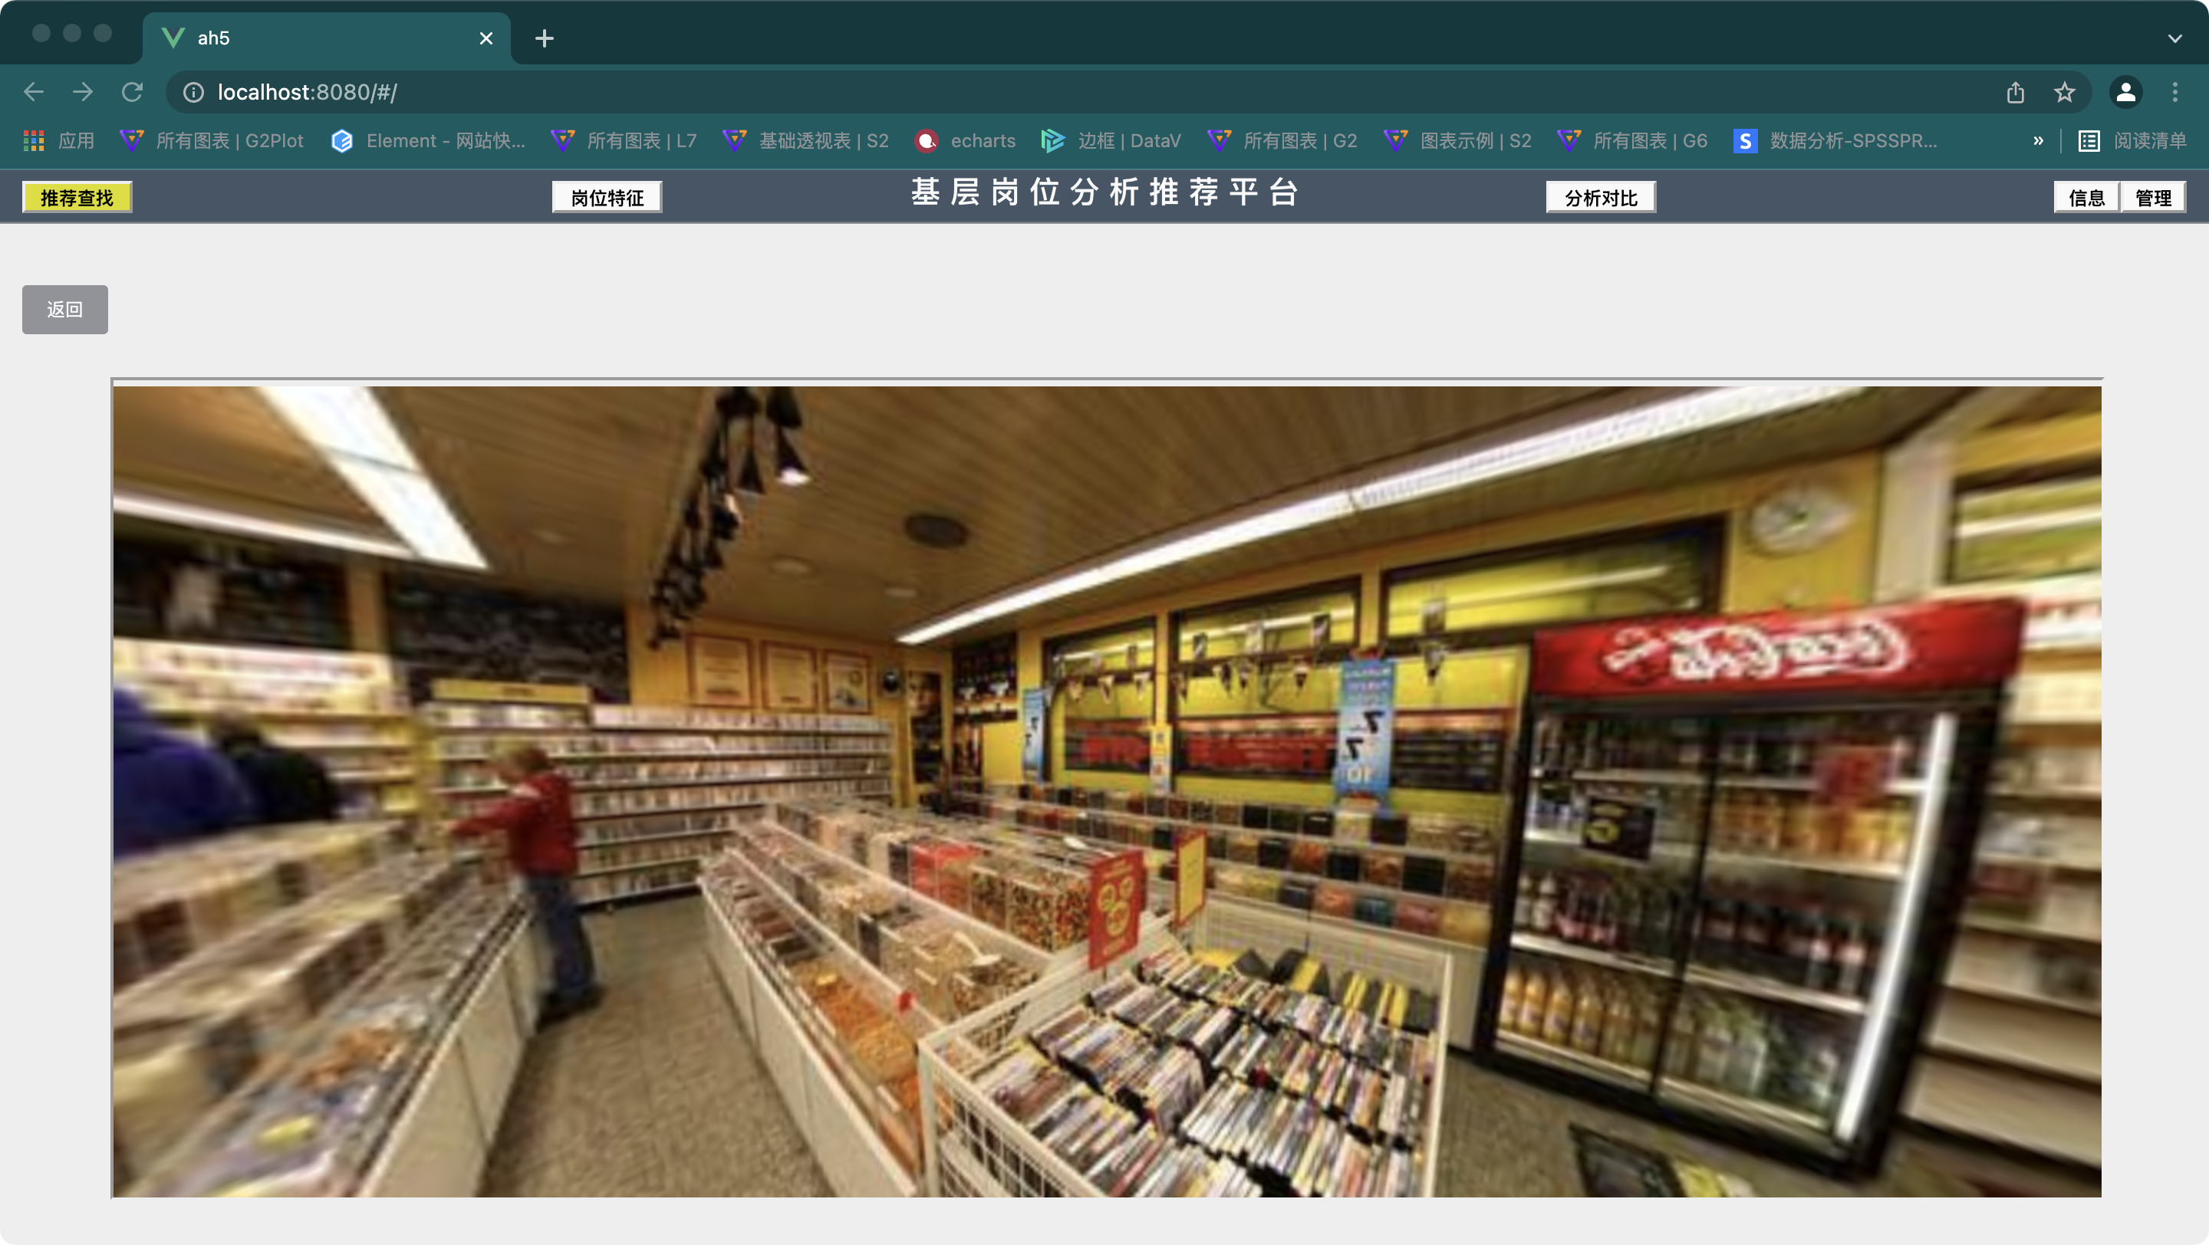
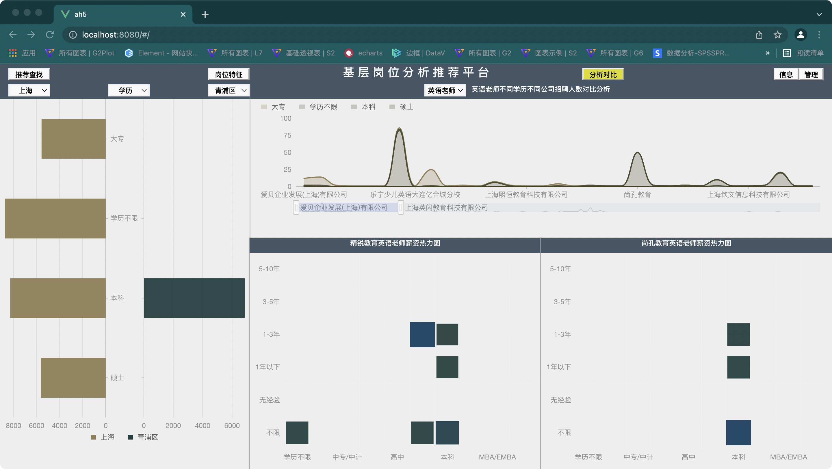
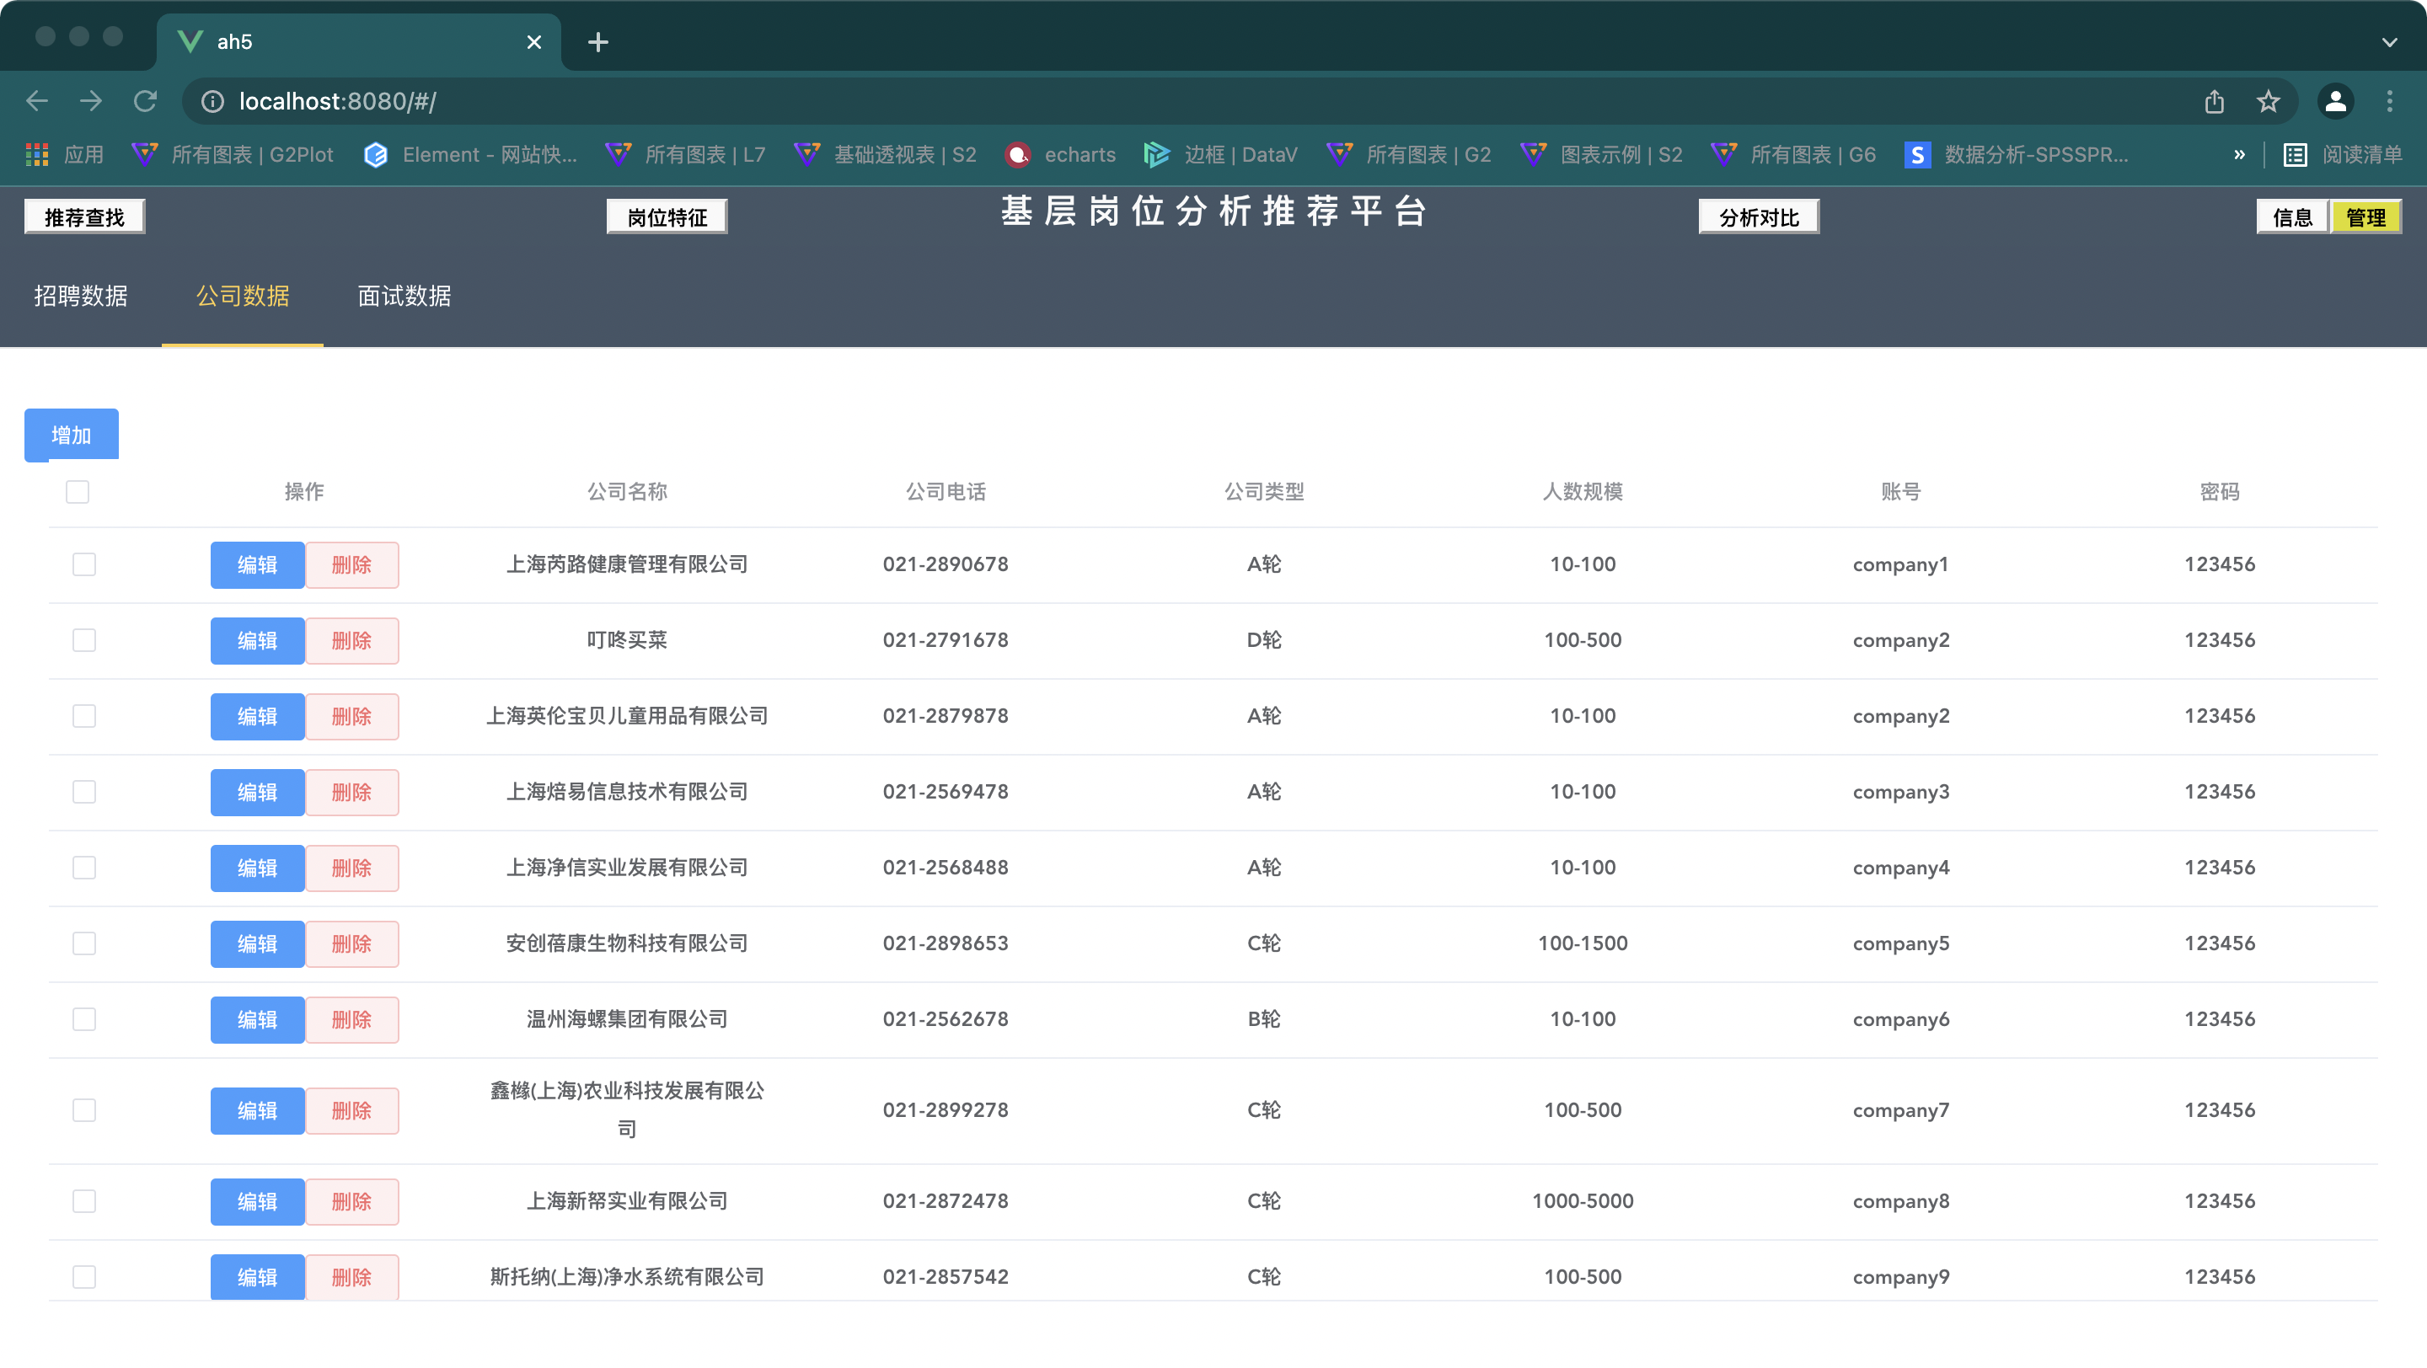
PART3：方案和案例
可视化界面
筛选浏览
分析对比
信息管理

Slide 9
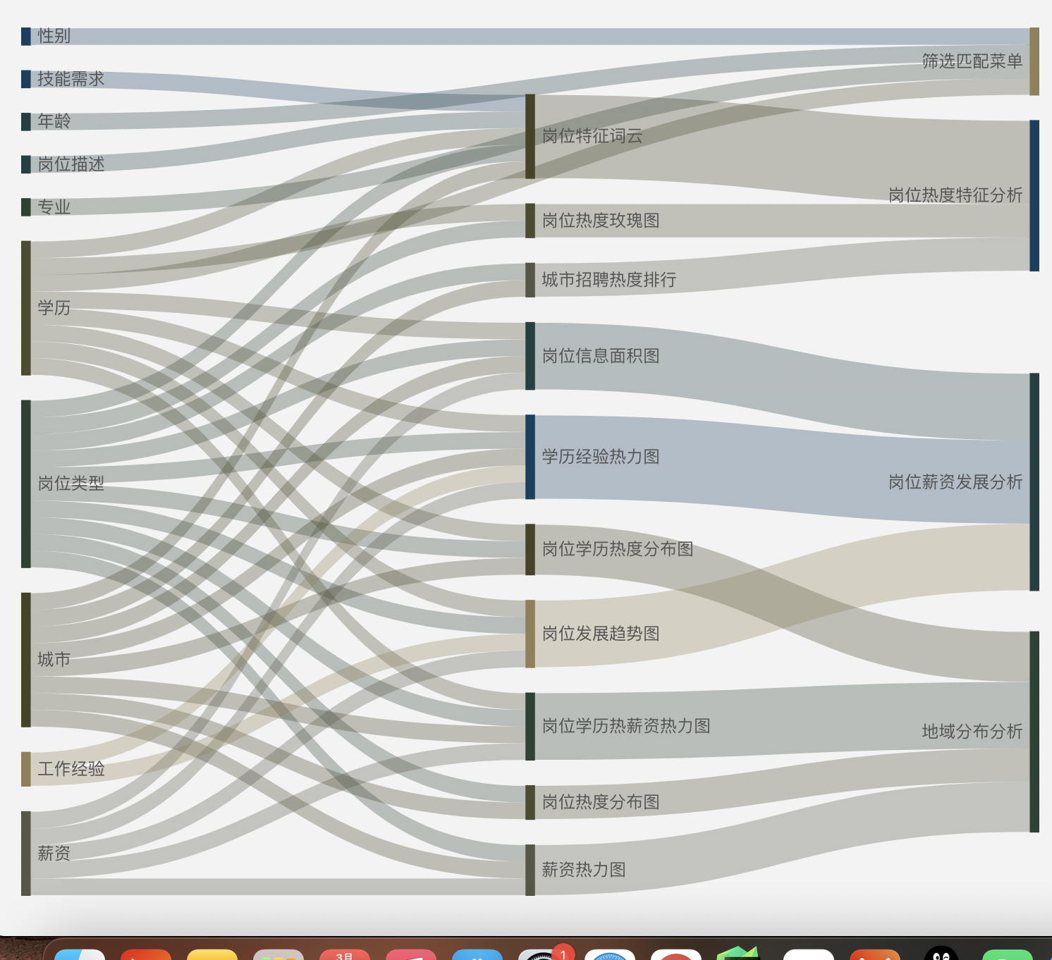
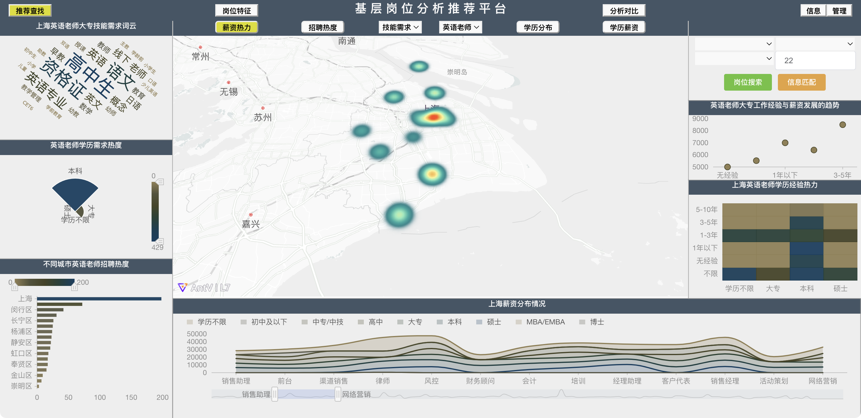
PART3：方案和案例

Slide 10
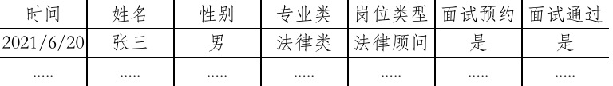
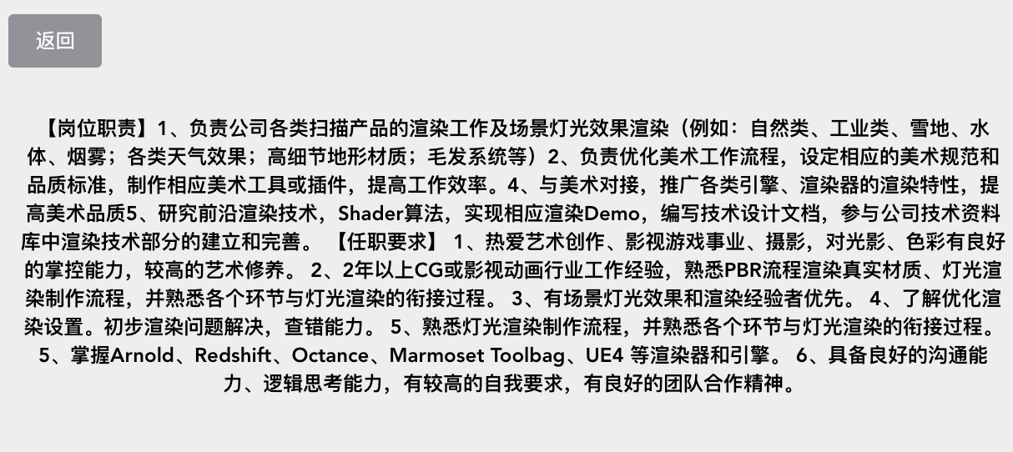
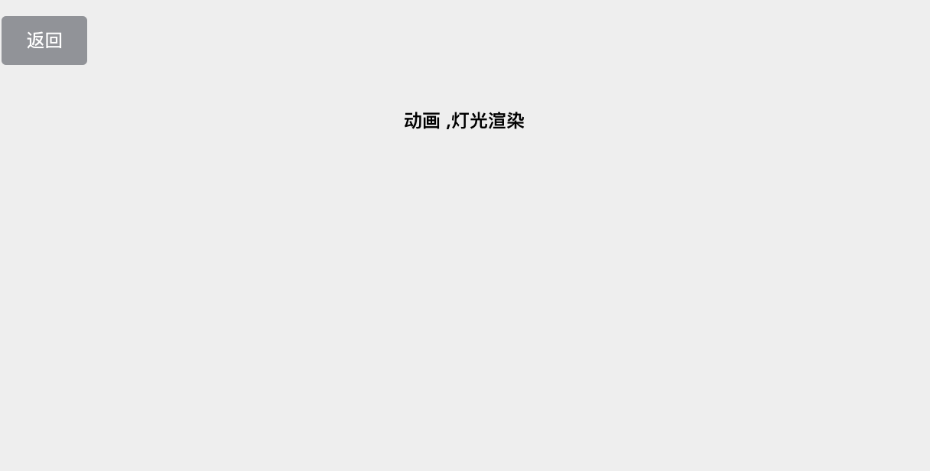
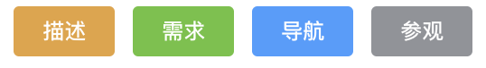
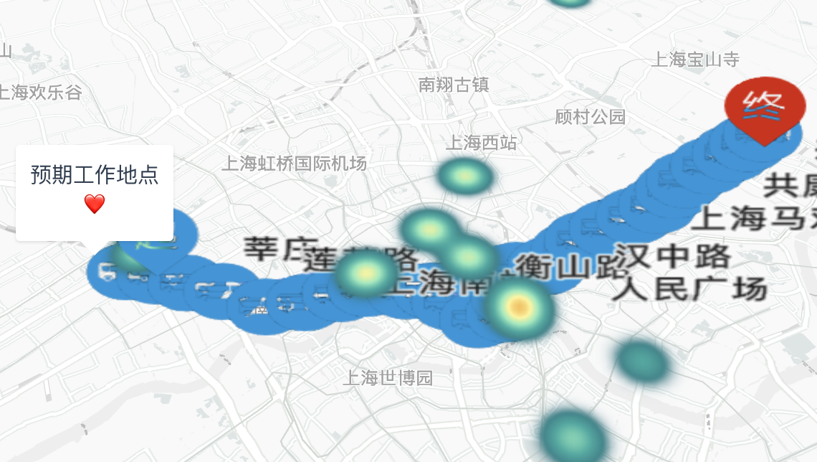

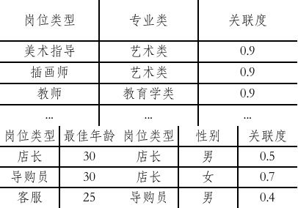
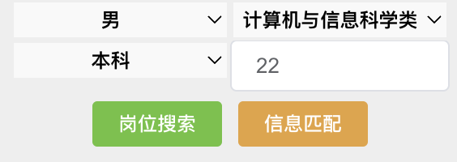
PART3：方案和案例
面试记录数据
（模拟）
浏览数据
（模拟）
性别&
岗位匹配度
专业&
岗位匹配度
性别&
岗位匹配度
招聘信息
▪ 岗位搜索：明确岗位类型、城市等，进行过滤、搜索
▪ 信息匹配：不太明确方向，根据信息推荐合适的岗位

Slide 11
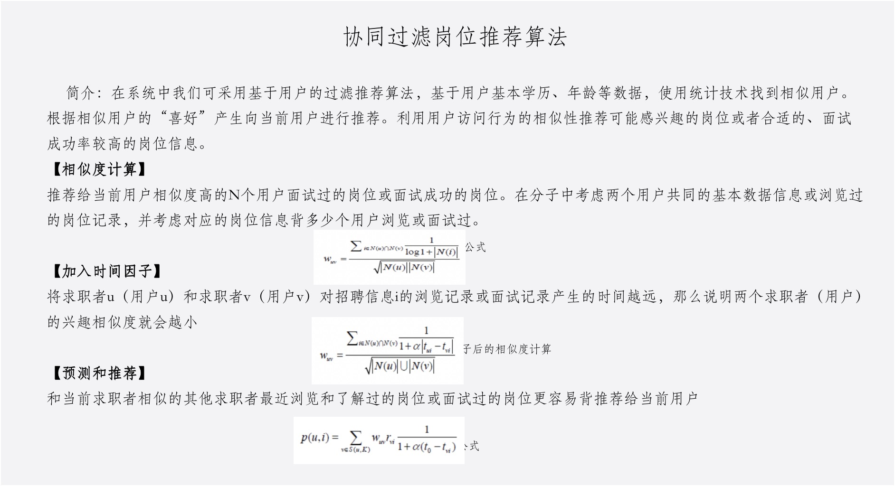
PART3：方案和案例

Slide 12
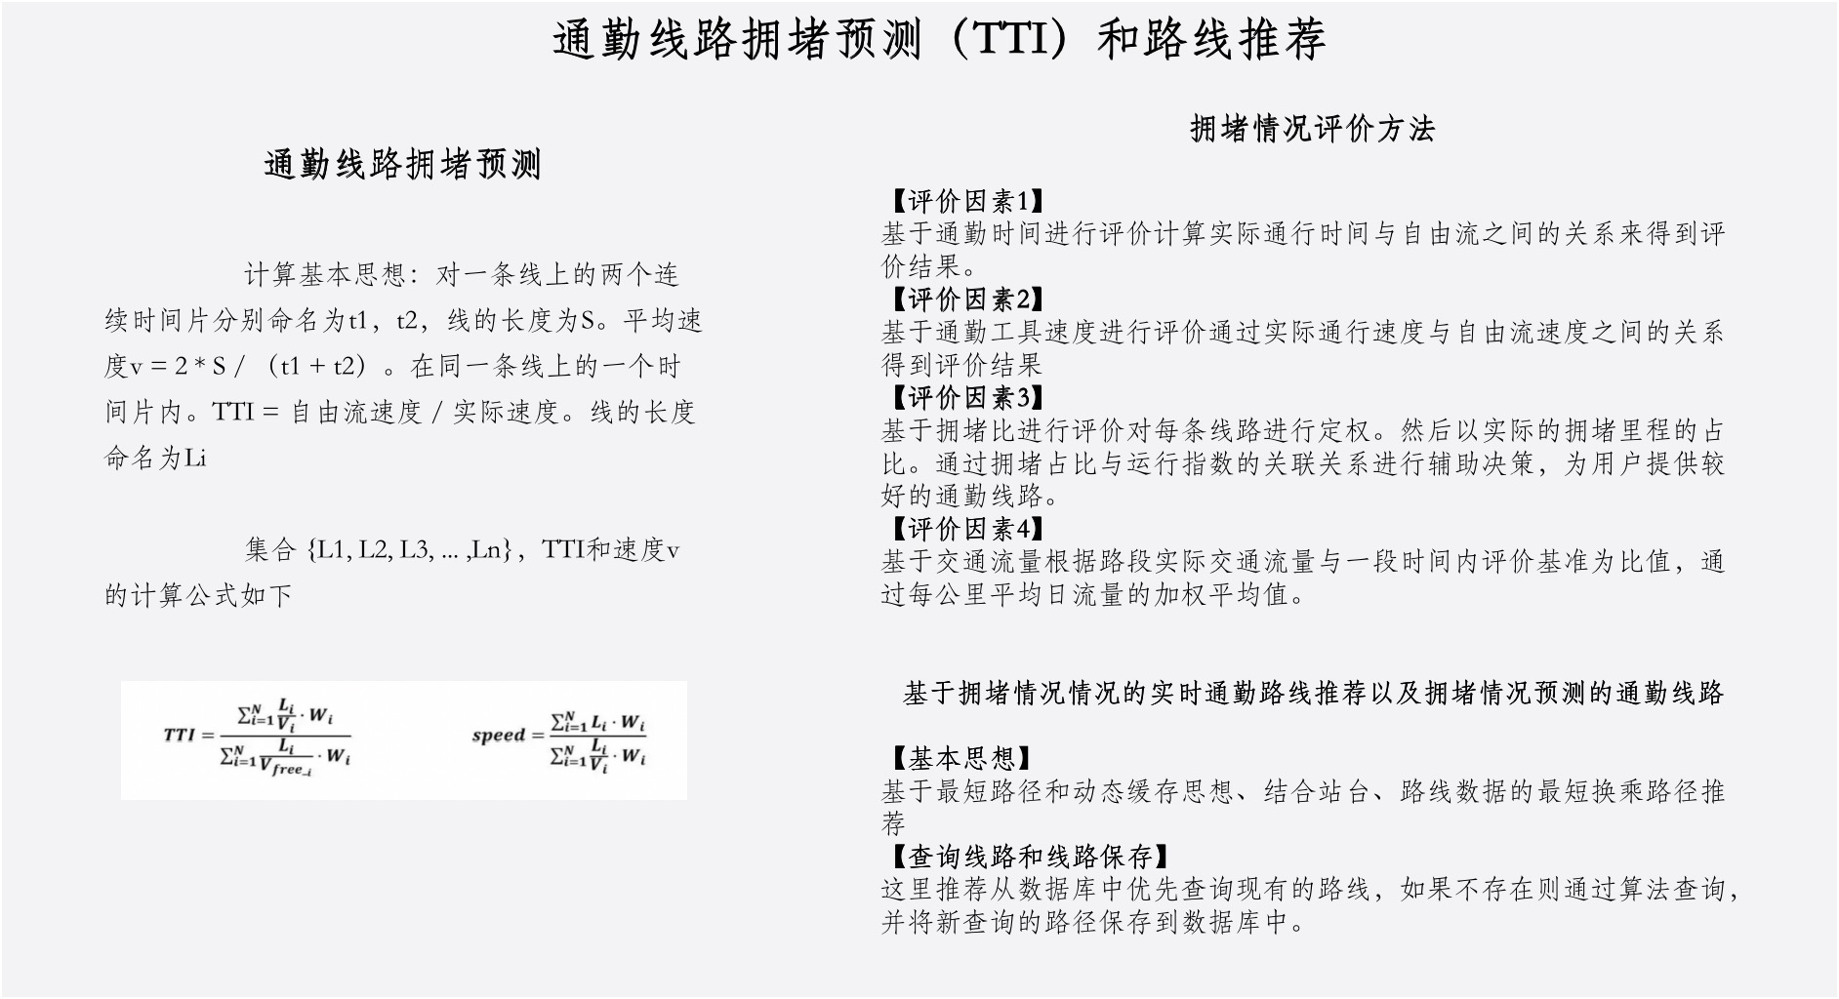
PART3：方案和案例

Slide 13
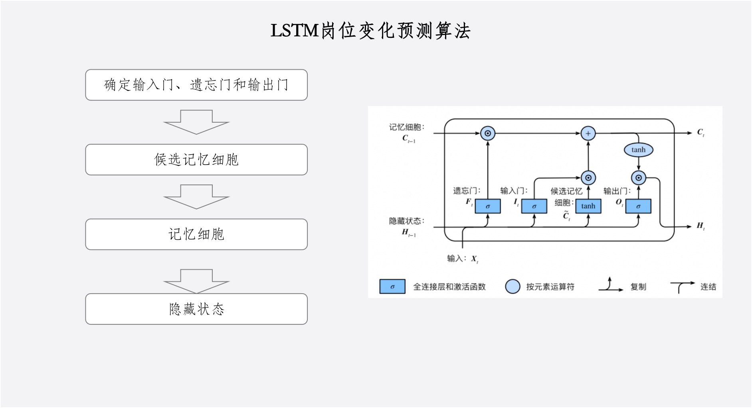
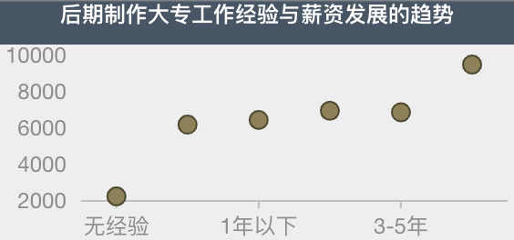
PART3：方案和案例

Slide 14
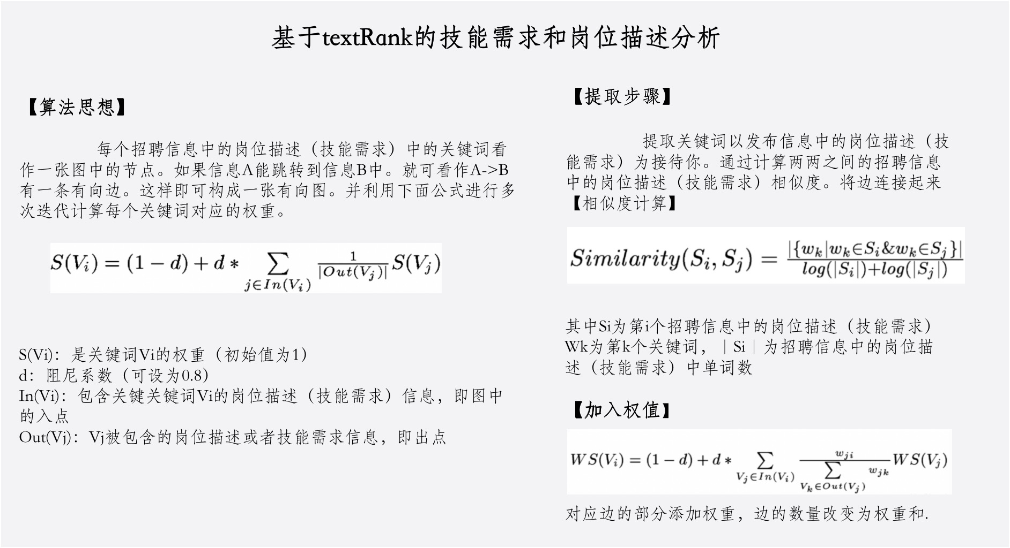
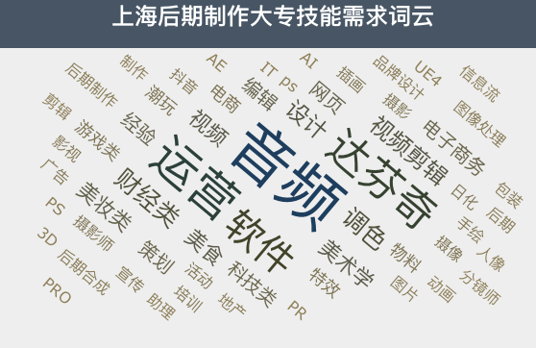
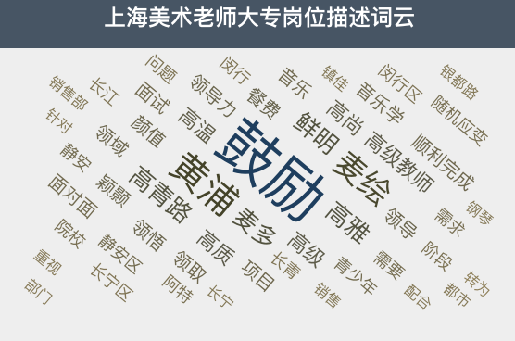
PART3：方案和案例

Slide 15
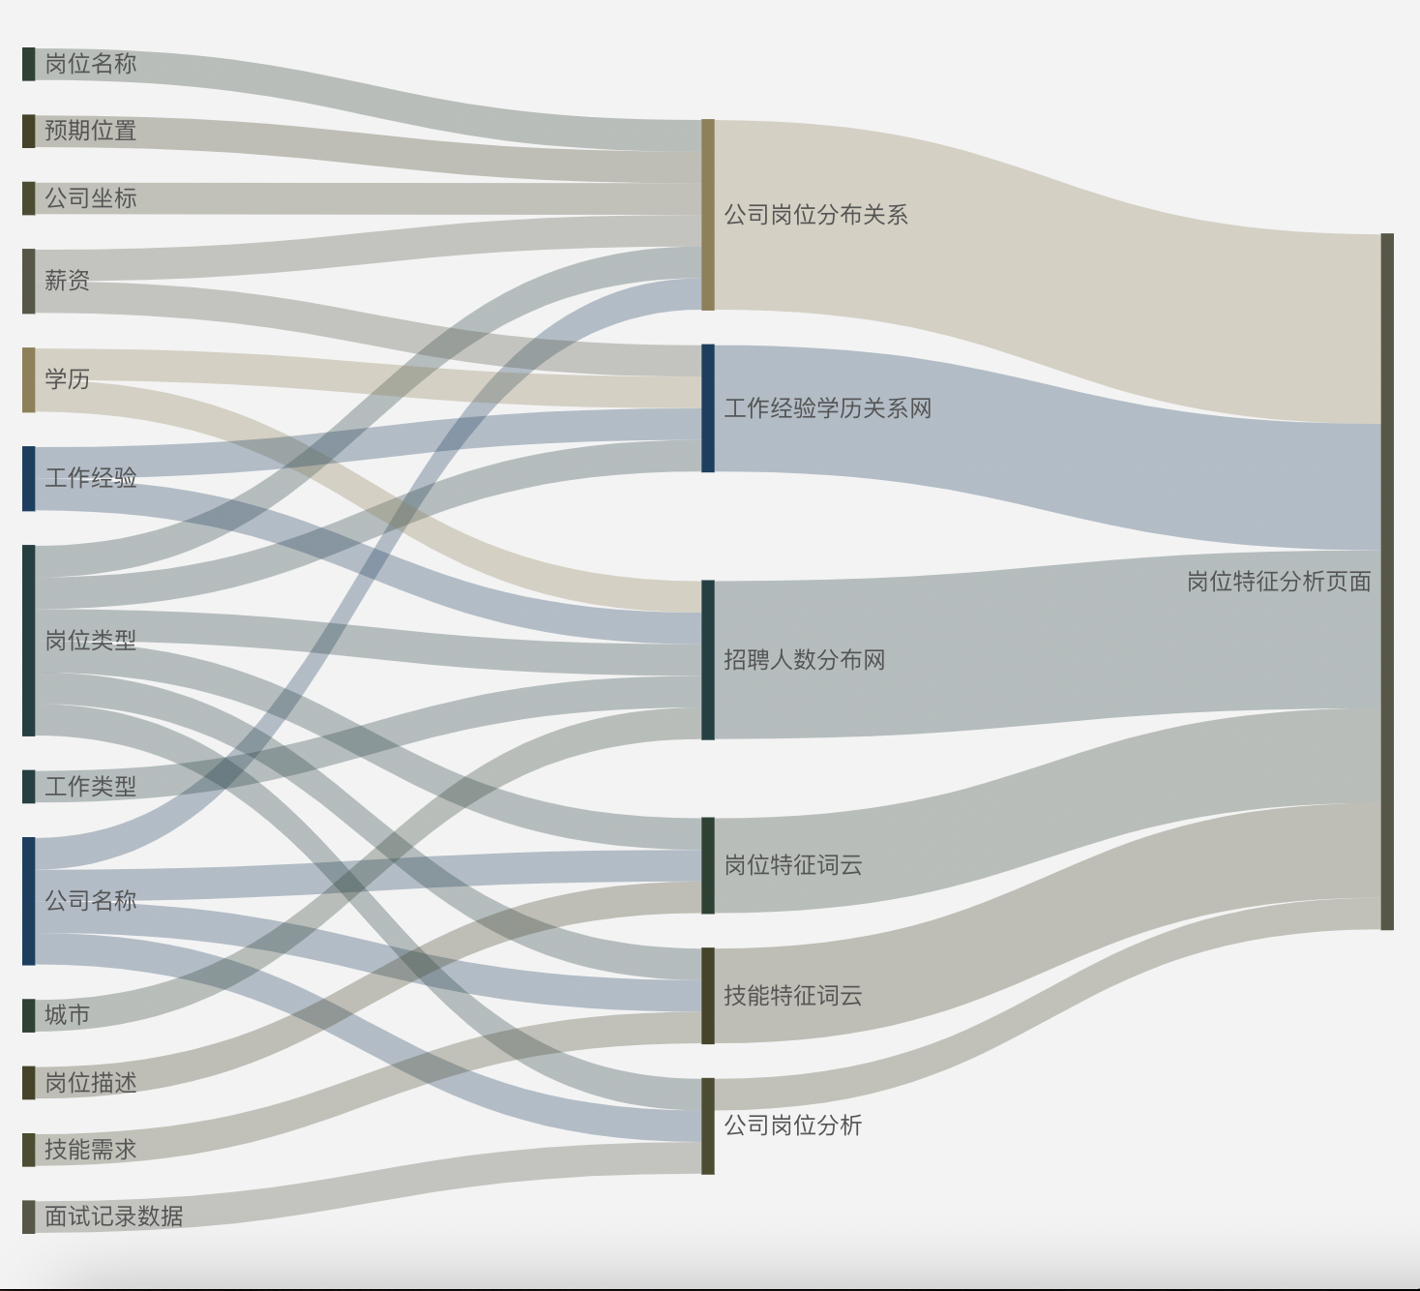
PART3：方案和案例

Slide 16
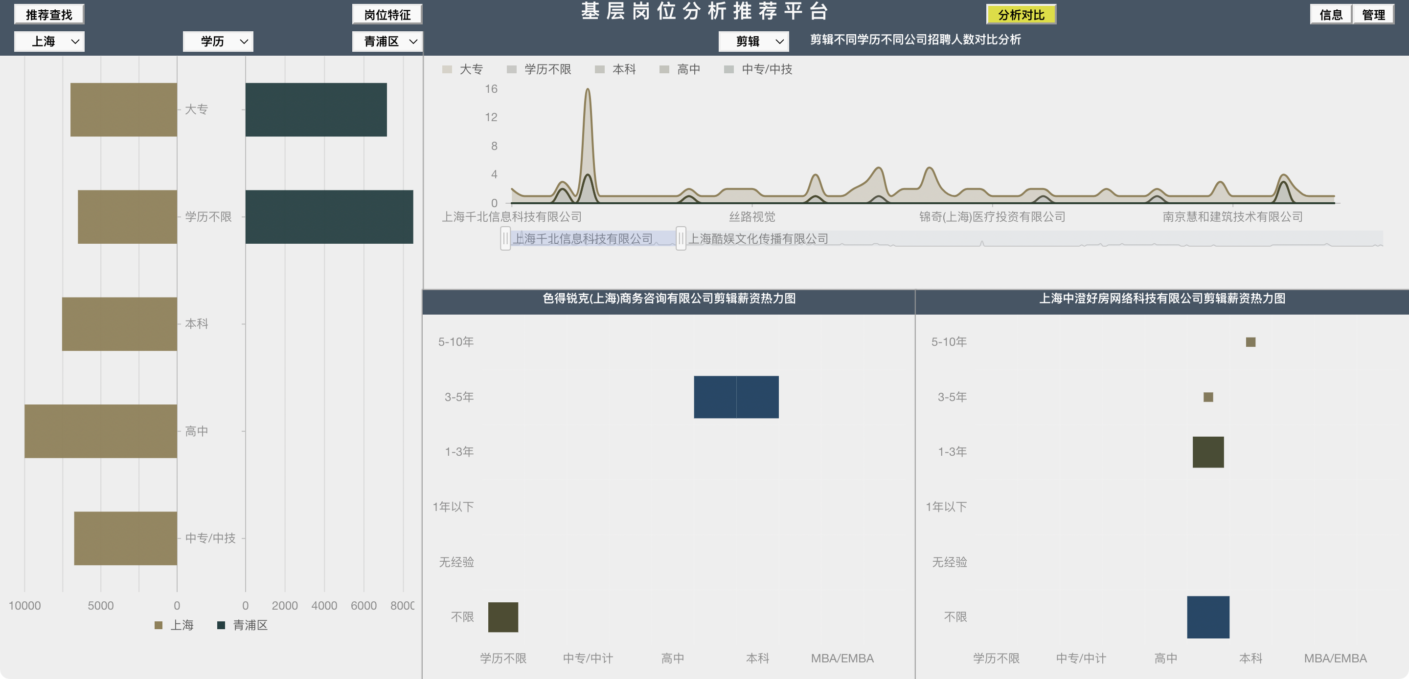
PART3：方案和案例
案例
剪辑不同公司招聘热度情况
两城市剪辑薪资对比
剪辑岗位在两公司的薪资对比

Slide 17


PART3：方案和案例
公司信息
招聘信息
面试申请
数据
可视化界面
面向公司
招聘数据
公司数据
面试记录
面向管理人员

Slide 18
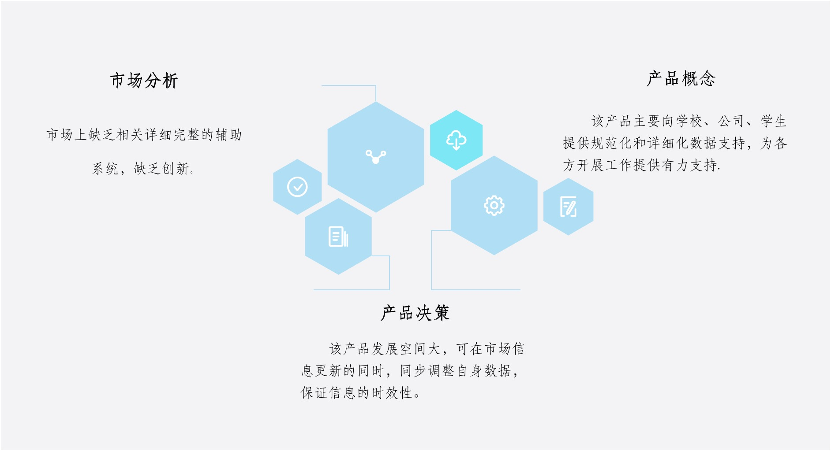
PART4：价值和意义

Slide 19
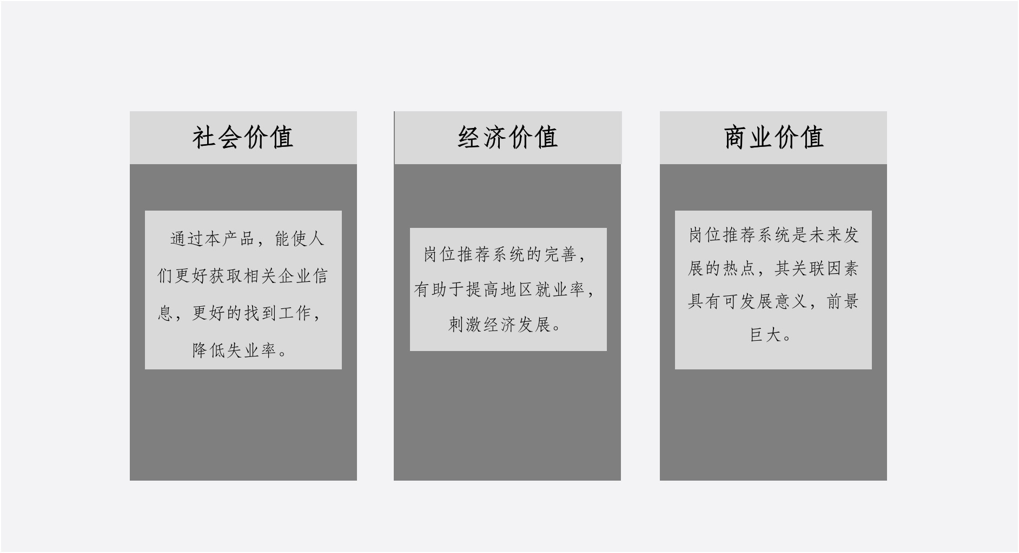
PART4：价值和意义

Slide 20
山东省第三届 数据应用创新创业大赛作品
感 谢 观 看
打西边来了个喇嘛

